Slide 1
点击添加文本
添加您的校徽logo
CEPC强子量能器GEM方案预研进展
点击添加文本
点击添加文本
中国科学技术大学 近代物理系
王宇, 刘树彬, 洪道金, 刘建北, 封常青, 周意
核探测与核电子学国家实验室(USTC)
2017.11.12
点击添加文本
Notes:
各位参会的专家老师和同学，大家上午好。很高兴来参加这次会议， 下面我代表工作组对CEPC强子量能器GEM方案预研的进展进行介绍

Slide 2
目录
背景
方案介绍
GEM探测器
半数字化读出芯片
读出方案
第一阶段设计
测试结果
总结&下一步方案
Notes:
这是这次报告的主要内容，首先是背景介绍

Slide 3
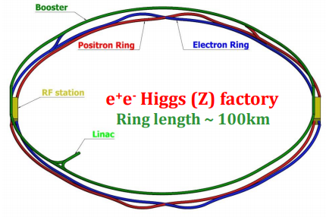
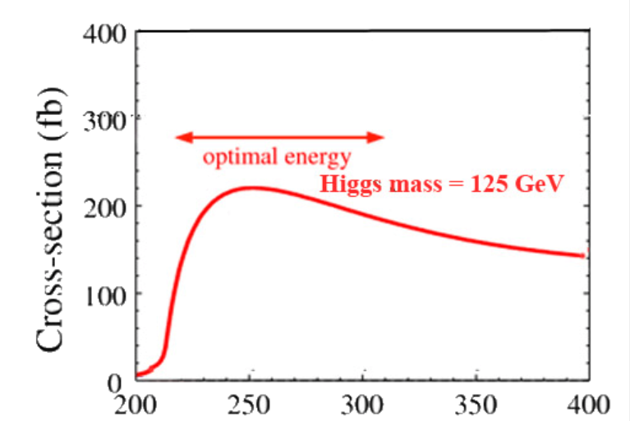
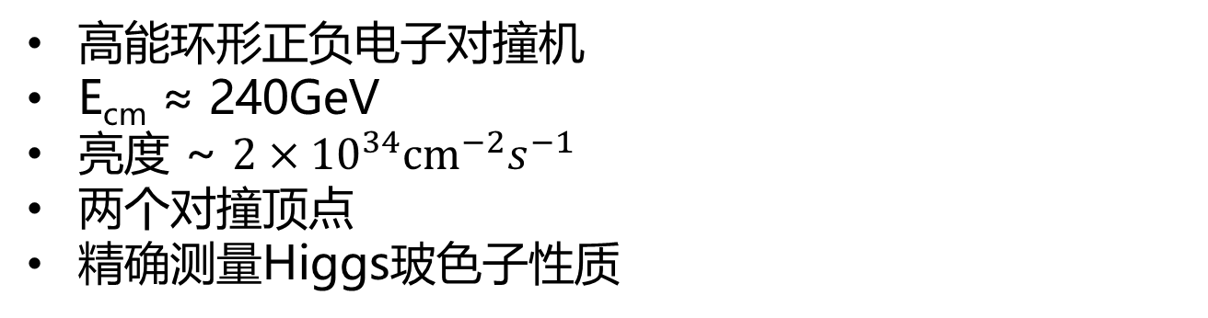
CEPC项目
e⁺e⁻ → ZH
高能环形正负电子对撞机
E_{cm} ≈ 240GeV
亮度 ~ $2×{10}^{34}{cm}^{−2}s^{−1}$
两个对撞顶点
精确测量Higgs玻色子性质
Notes:
CEPC项目是近年来为了对Higgs粒子和标准模型进行精确测量提出的高能环形正负电子对撞机项目，希望利用质心能量250GeV附近的正负电子对撞产生大量干净的Higgs粒子，从而精确测量其性质

Slide 4
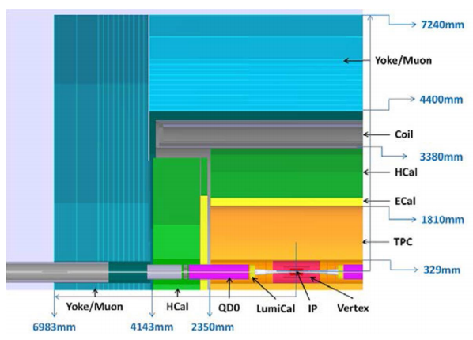
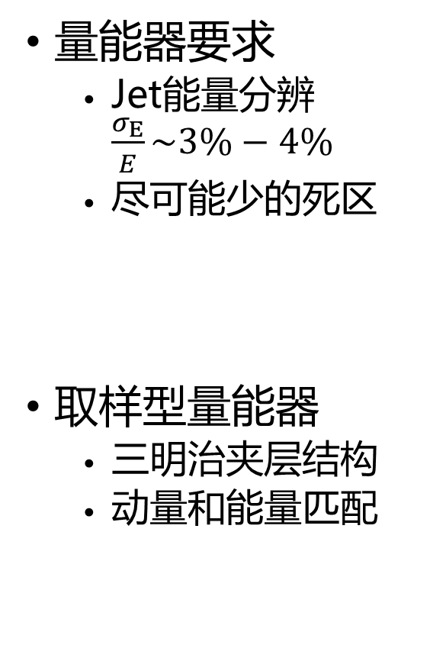
量能器系统
量能器要求
Jet能量分辨$\frac{σ_{E}}{E}\sim 3\%−4\%$
尽可能少的死区
取样型量能器
三明治夹层结构
动量和能量匹配
Notes:
作为对撞机中重要的一环，量能器系统的设计显得尤为重要，为了实现jet重构，希望量能器的空间分辨和能量分辨尽可能的好。为了实现要求的能量分辨，发展出了高颗粒度的取样型量能器，量能器由吸收层和灵敏层构成，利用径迹测得的动量和能量进行匹配，实现jet的精确测量。

Slide 5
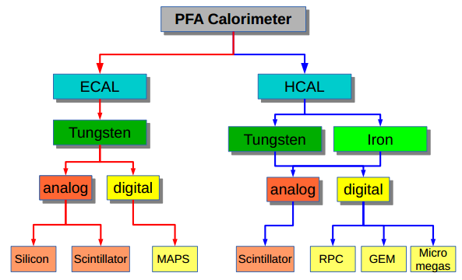
数字强子量能器
*
高能量分辨率HCAL
高颗粒度 -> ASIC读出
紧凑 ->薄、大面积
为CEPC强子量能器提供一种可行的读出方案
GEM探测器作为灵敏层
数字读出->单阈->灵敏单元1x1cm²
高能时能量分辨率，使用多阈读出
Notes:
这是ILC对取样型量能器提供的一些可能的方向，对于强子量能器，读出方式有模拟读出和数字读出，模拟读出即将能量信息全部记录用于事例重构是，数字读出即使用比较器，只记录是否击中。根据蒙卡模拟，使用数字读出即可实现需要的能量分辨率。为了提高高能时能量分辨率，可以使用多个阈读出，即半数字读出。目前我们使用GEM探测器作为灵敏层，使用半数字化读出方案

Slide 6
目录
背景
方案介绍
GEM探测器
半数字化读出芯片
读出方案
第一阶段设计
测试结果
总结&下一步方案
Notes:
下面是对设计方案的介绍，

Slide 7
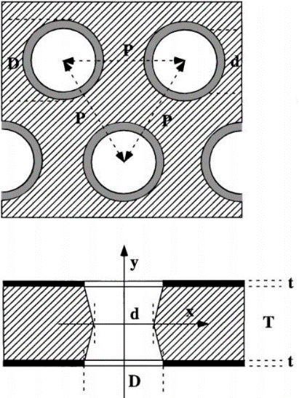
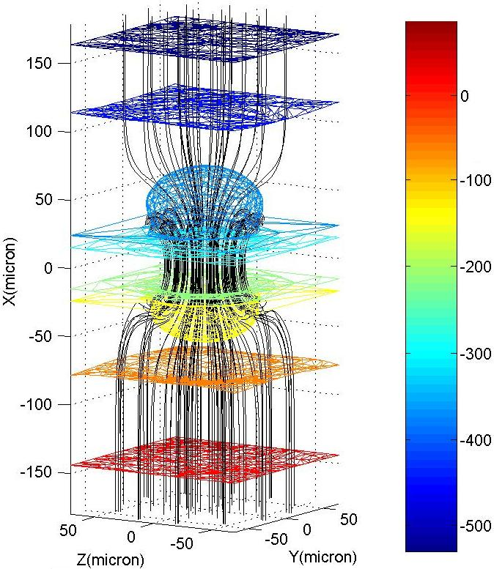
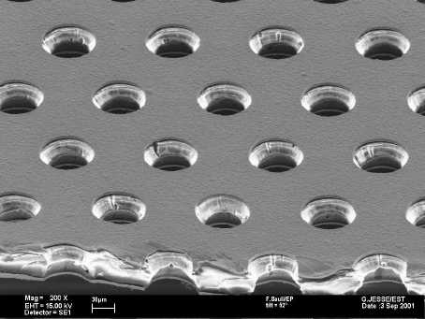
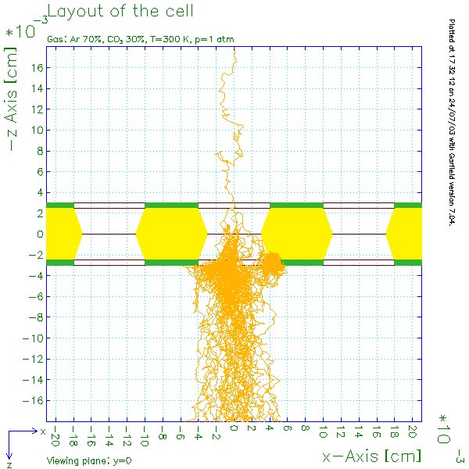
GEM探测器
1997，CERN，F.Sauli提出
典型的几何结构:
Cu: t = 5µm
Kapton: T = 50µm
孔径: d = 60µm
D = 80µm
孔间距: P = 140µm
Notes:
这是Gem探测器的典型结构，使用50微米厚的Kapton膜，电子在GEM孔附近发生雪崩放大，最终感应出信号

Slide 8
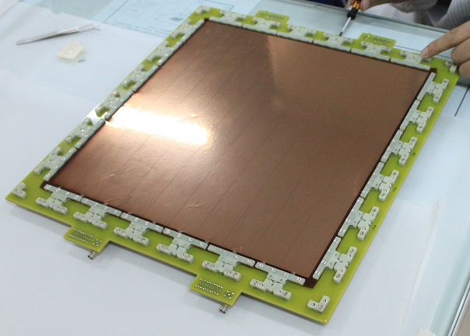
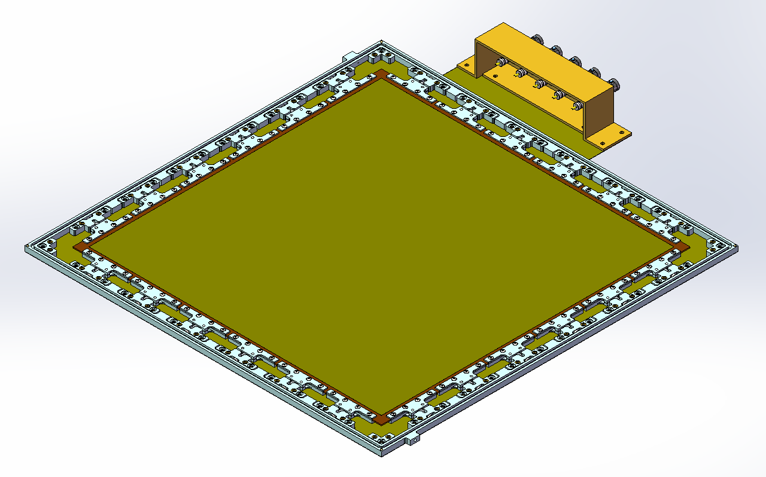
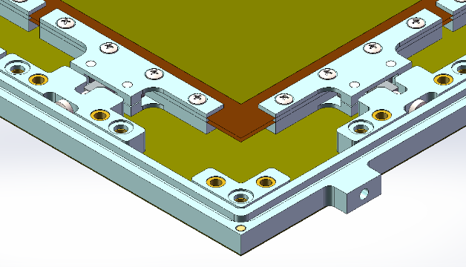
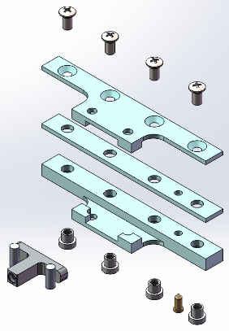
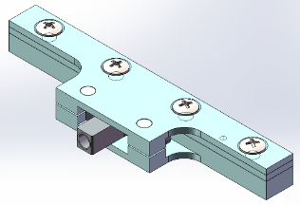
30x30cm² GEM探测器制作
自张紧工艺示意图
探测器一角
GEM探测器
Notes:
这是项目使用的30x30平方厘米GEM探测器，使用自张紧工艺，这是探测器的实物图

Slide 9
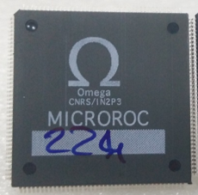
半数字化读出芯片
MICROROC ASIC*
MICROROC关键参数
64通道
3阈读出
阈值由片上10-bitDAC设置
最小可分辨电荷量2fC
芯片结构
Notes:
下面是半数字化读出芯片Microroc。Microroc由法国Omega小组设计，单片ASIC 64通道，由一个电荷灵敏前放和两个增益不同的成形电路构成，最终成型的信号经过3个比较器实现半数字读出，这是ASIC的结构示意图，芯片的成形信号还可以通过配置输出用于调试

Slide 10
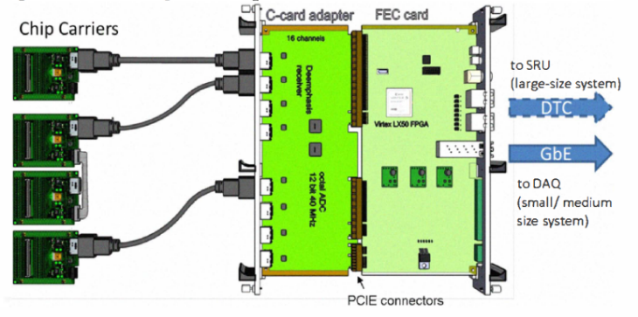
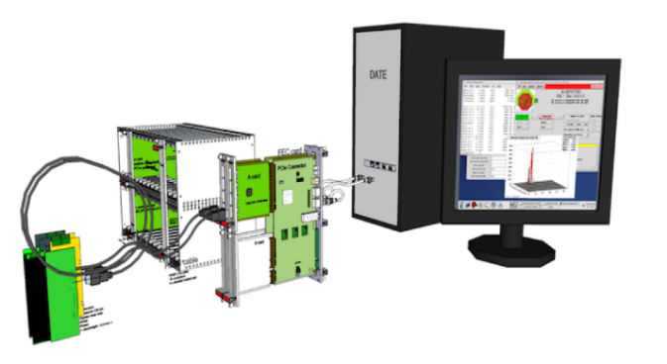
读出方案
可扩展读出系统(SRS*)
前端板、接口板和数据获取板构成
系统大小可定制
获取系统可复用
Notes:
这个读出系统采用可扩展读出系统结构，这个概念是由CERN的RD51小组提出，由前端板，接口板和数据获取板构成，可以自由的定制系统大小，同时对于不同的探测器，只需要更换相应的读出芯片即可，实现系统复用

Slide 11
第一阶段方案
结构框图
探测器读出平面与前端板分离
用于验证读出系统功能
测试MICROROC芯片性能
Notes:
下面是系统第一阶段的设计方案，探测器读出平面和前端电子学板分离设计，在这一阶段，希望验证读出系统通能并对Microroc芯片的性能进行测试

Slide 12
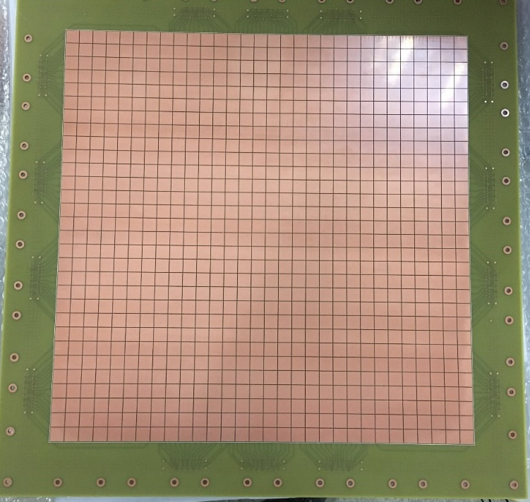
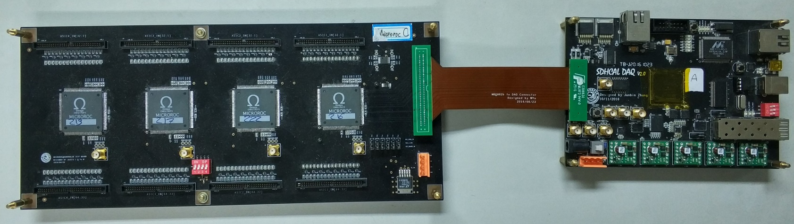
第一阶段方案
阳极读出板：30*30cm²，pad大小1cm²
FEB板：集成多片MICROROC，用菊花链的形式连接。
DIF板：控制、数据采集、刻度。
Notes:
这是读出系统的实物图，阳极读出板，有效区域30*30平方厘米，每个pad大小为1平方厘米；前端电子学板上集成4片MICROROC 用菊花链方式连接，探测器接口板，实现系统的控制数据采集和刻度

Slide 13
目录
背景
方案介绍
GEM探测器
半数字化读出芯片
读出方案
第一阶段设计
测试结果
总结&下一步方案
Notes:
下面是对系统测试的一些介绍

Slide 14
芯片阈值测试
7.8μA(DAC0)
3.9μA(DAC0)
3个DAC的测试结果（参考电流在7.8μA条件下）
DAC | 增益(mV/DAC Unit) | Vref (V) | 非线性误差 | 线性范围（V）
DAC0 | 2.16 | 0.83 | 0.002% | 0.83~2.736
DAC1 | 2.13 | 0.83 | 0.001% | 0.83~2.73
DAC2 | 2.14 | 0.83 | 0.001% | 0.83~2.747
3个DAC的测试结果（参考电流在3.9μA条件下）
DAC | 增益(mV/DAC Unit) | Vref (V) | 非线性误差 | 线性范围（V）
DAC0 | 1.41 | 0.93 | 0.000% | 0.93~2.370
DAC1 | 1.41 | 0.93 | 0.000% | 0.93~2.373
DAC2 | 1.41 | 0.93 | 0.000% | 0.93~2.373
Notes:
首先是芯片阈值的测试，芯片阈值设定有两种模式，在这两种模式下，DAC的非线性都小于2‰

Slide 15
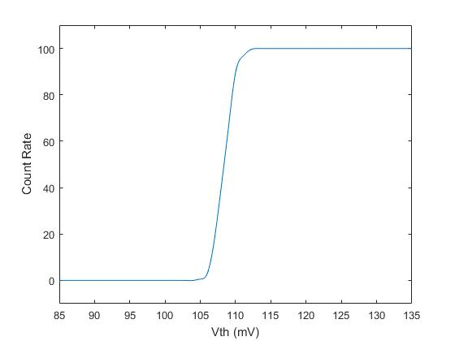
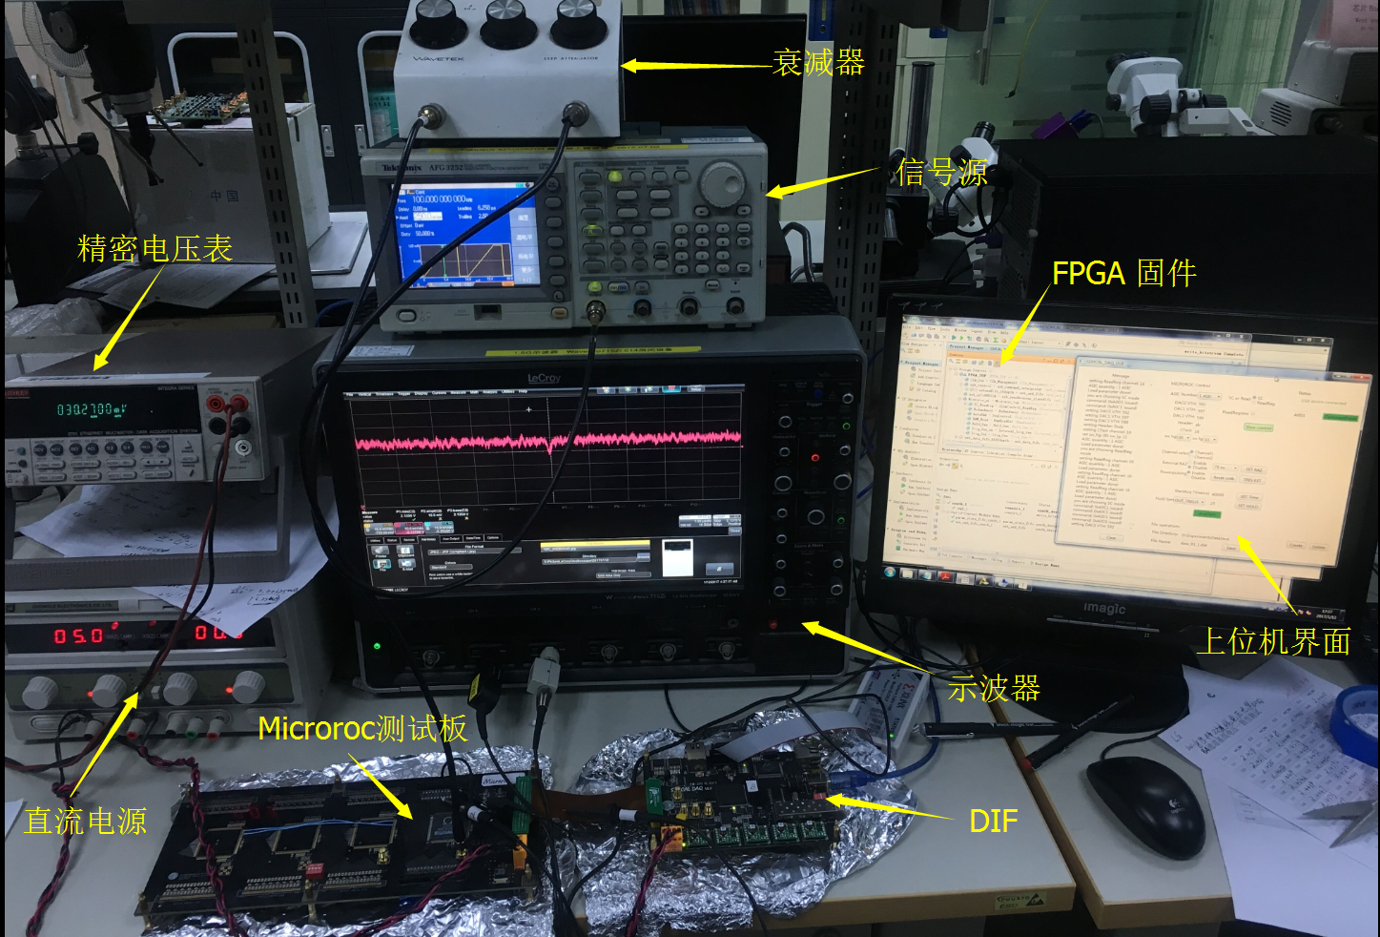
半数字化芯片刻度
半数字读出芯片自刻度系统
利用半数字化芯片自身比较器刻度
自动化完成批量芯片刻度
Notes:
对于过阈数字读出ASIC，可以利用芯片自身比较器输出进行刻度，通过对阈值进行扫描，得到芯片比较器响应比例随阈值变化的曲线，可以得到如下S形状的曲线，通过这种S曲线统计的办法可以得到芯片的刻度以及噪声的情况

Slide 16
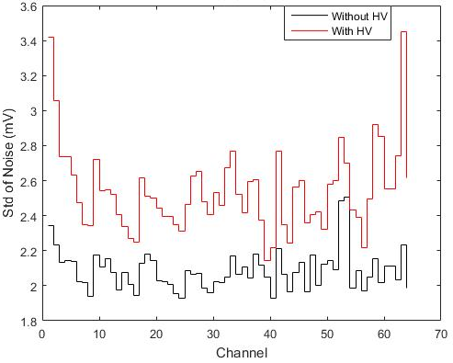
噪声&刻度
噪声RMS
High Gain Shaper
140fC
Low Gain Shaper
噪声
电子学噪声~0.25fC
接上探测器~0.35fC
动态范围
High Gain 140fC
Low Gain 500fC
500fC
Notes:
系统电子学噪声约为0.25fC，与探测器联调噪声0.35fC，芯片芯片高增益成形电路动态范围140fC，低增益成形电路动态范围500fC

Slide 17
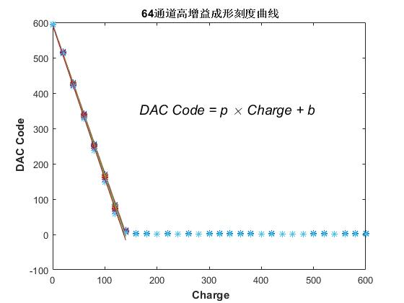
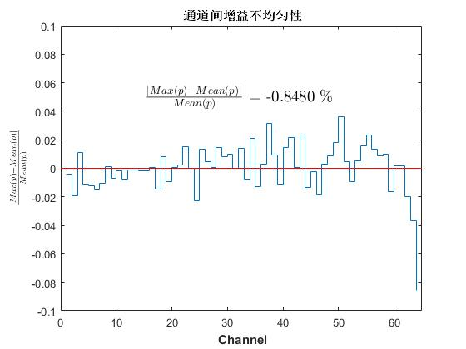
通道间不一致性
小信号情况下刻度值
基线
1fC
通道间一致性测试
通道不一致性是影响分辨率的主要因素
最小可分辨电荷量2fC
2fC
Notes:
通过S曲线还可以分析出芯片的通道间不一致性，首先是各通道增益的不一致性，对高增益成形的增益差异进行统计，不均匀性小于<1%，换算成电荷量即1.1fC。将64通道电荷量和刻度值做如下的曲线，可以看到，芯片的基线和1fC电荷量有交叠，因此无法分辨小于1fC电荷量，通道不一致性是影响芯片分辨率的主要因素

Slide 18
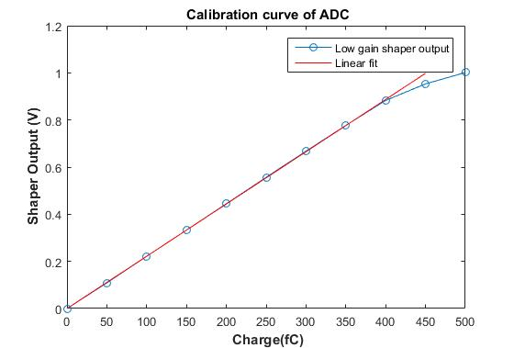
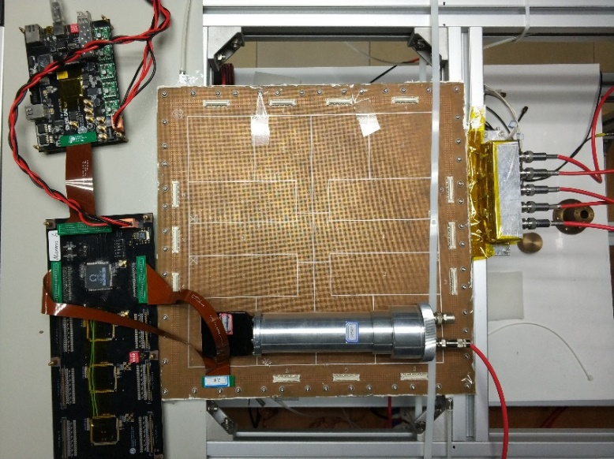
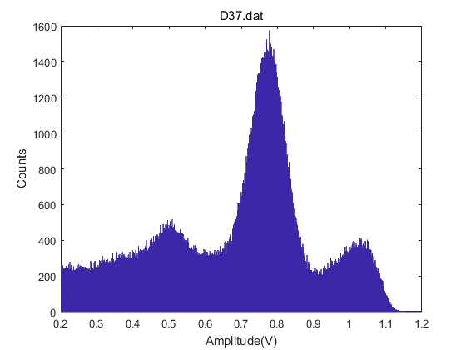
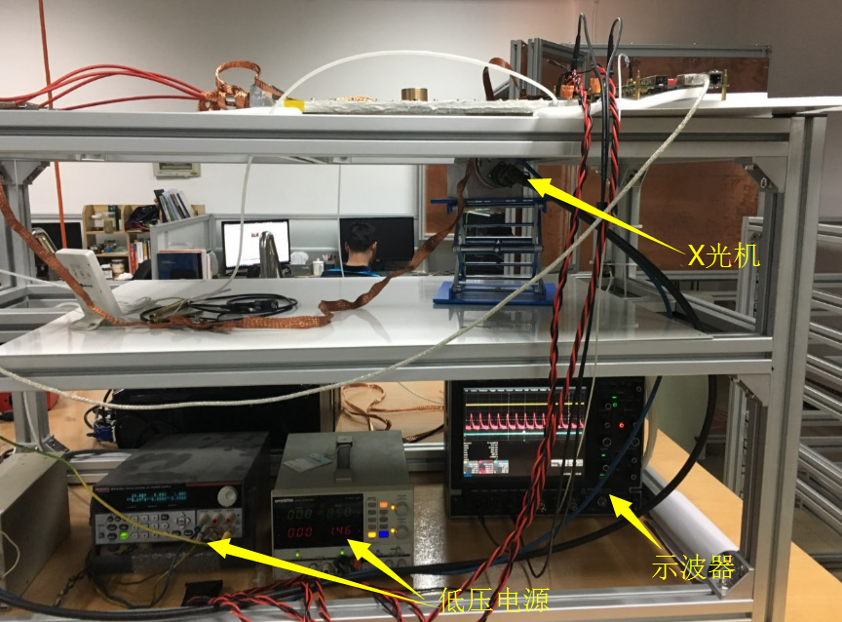
探测器联调
利用调试功能测能谱
利用片外ADC采8keV X射线能谱
Peak value ：0.779V
Gain～7300
Notes:
下面是与探测器联调的结果，首先是使用成形输出的调试功能测量能谱，由于是调试功能，在400fC左右即饱和，下面是通过片外ADC测量得到的8keV X射线能谱

Slide 19
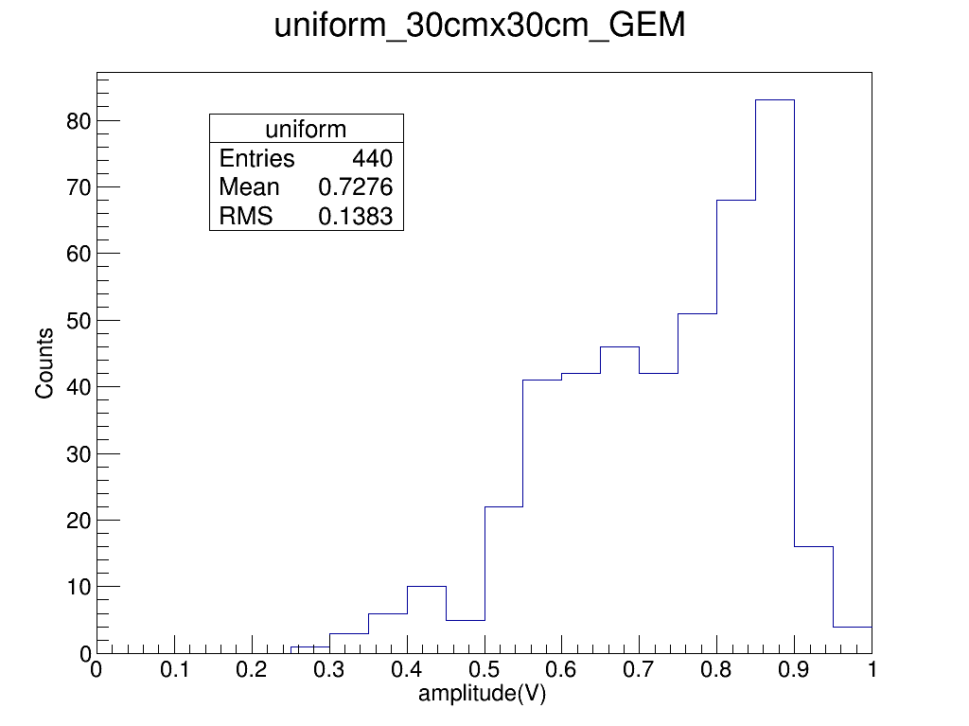
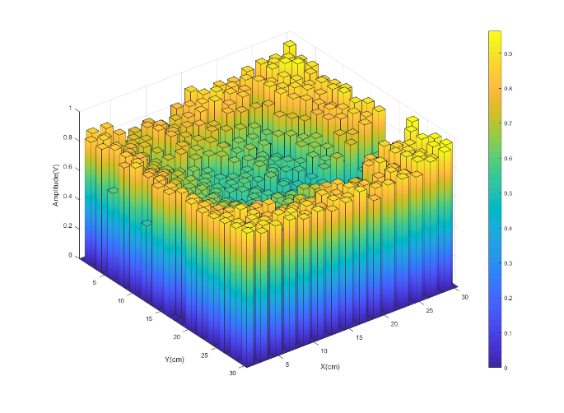
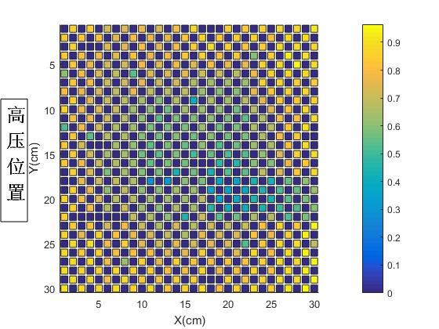
增益均匀性&串扰
增益均匀性
RMS/Mean~19.0%
不同pad幅度分布三维图
不同pad幅度分布二维图
利用宇宙线测量
当事例击中pad后，对相邻pad有影响的事例数所占比例为1.54%
Notes:
下面是利用能谱峰位对GEM探测器增益均匀性进行扫面的结果，不均匀性为19%。之后该利用宇宙线事例对系统串扰进行测量，当事例击中pad后，对相应pad周围响应进行统计，有响应的事例数约占1.54%

Slide 20
目录
背景
方案介绍
GEM探测器
半数字化读出芯片
读出方案
第一阶段设计
测试结果
总结&下一步方案
Notes:
下面是对这一阶段设计的总结

Slide 21
总结
读出电子学动态范围2fC~500fC
通道间增益不均匀性< 1%
验中所用的GEM探测器的增益的不均匀约为19%
击中pad后，对相邻pad产生影响的事例数所占的比例为1.54%
Notes:
目前系统的动态范围为2fC~500fC，通道间不均匀性小于1%，GEM探测器不均匀性约为19%，串扰小于1.54%

Slide 22
下一步
ASIC集成至探测器读出平面
盲埋孔工艺
DAQ系统
Notes:
目前正在进行第二阶段的设计，下一阶段计划将ASIC集成至探测器读出平面，以减少死区，同时设计新的DIF和DAQ系统，实现多数据链路的读出

Slide 23
感谢聆听！
Notes:
谢谢大家，欢迎大家对工作提出意见和建议。

Slide 24
Backup

Slide 25
电子学测试
芯片自刻度
利用芯片比较器测量噪声
原理
用信号发生器通过电容产生电荷
同时信号发生器产生一个的同频率的时钟信号
设定一个阈值
FPGA同时计数比较器输出个数和时钟个数
比值即为该阈值对应的触发率

Slide 26
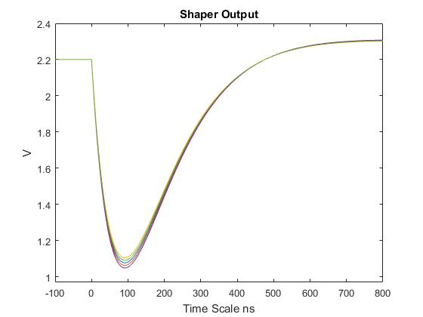
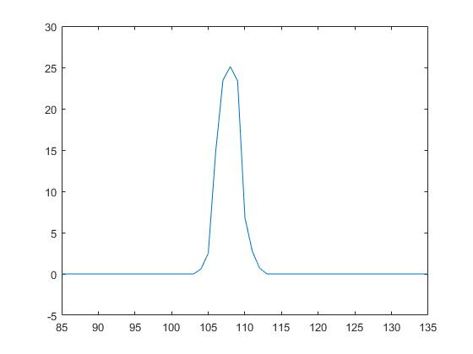
电子学测试
原理
不断改变阈值，测量触发率
得到触发率和阈值关系曲线
物理含义
幅度分布概率密度累计曲线
相邻两个阈值做差得到噪声分布
S曲线50%处对应的阈值即为该电荷量对应的阈值
阈值电压

